Slide 1
3 basamaklı bir sayının basamak değerlerini toplayan bir program yazınız

Slide 2
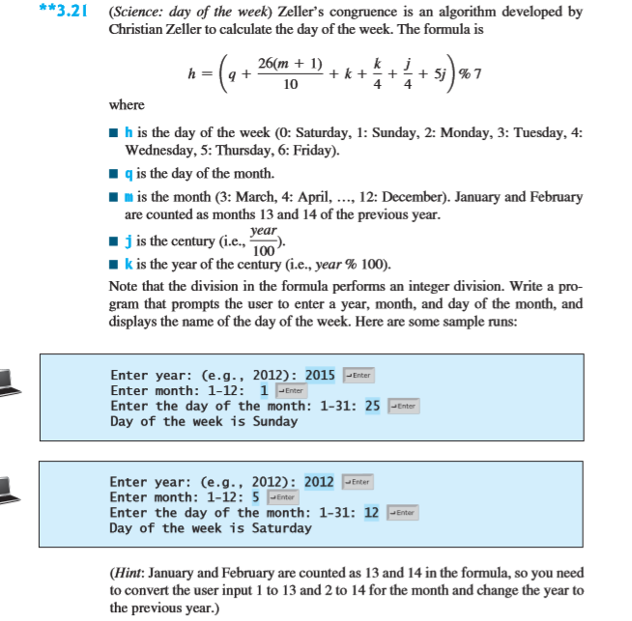

Slide 3
While , do while ve for ile 0-100 arası çift sayıları yazdıralım

Slide 4
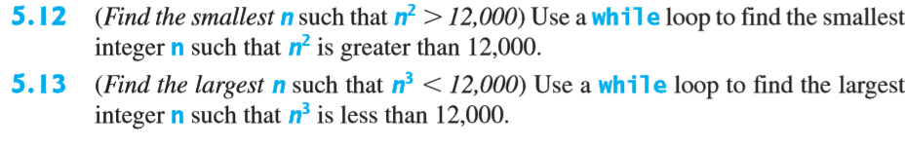

Slide 5
Kullanıcının girdiği 5 sayıdan en büyüğünü bulan programı yazınız

Slide 6
Mükemmel Sayi
Bir sayının kendisi hariç bölenlerinin toplamı o sayıya eşit ise o sayıya mükemmel sayı denir.
6=1+2+3
1-Girilen sayının mükemmel sayı olup olmadığını bulan programı yazınız
2- 4. mükemmel sayıyı bulan programı yazınız (8128)

Slide 7
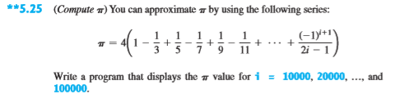

Slide 8
EBOB - EKOK
Girilen iki sayının ebob ve ekokunu bulan programı yazınız

Slide 9
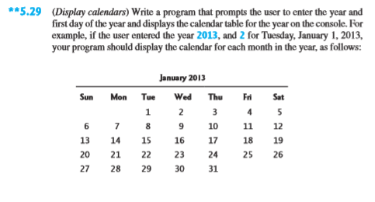
ÖDEV -1

Slide 10
ÖDEV-2 Armstrong Sayısı
Bir k sayısının her basamağının küpü toplamı kendisine eşit ise bu sayılara Armstrong sayı denir
153= 1^3+5^3+3^3
Bu işlemi Java kodu ile gerçekleştirip test edin

Slide 11
ÖDEV-3
Bir tam sayının kendisi hariç pozitif en büyük 3 çarpanının toplamı kendisine eşit ise bu sayı yarı mükemmel sayıdır.
18 sayısının en büyük üç çarpanı 9,6,3 bu sayıların toplamı 18’dir.
Bunun doğruluğunu kontrol eden java kodunu yazınız.

